Slide 1

เก็บตก…วันวาน
สานพลัง สอจร. กับภาคีเครือข่ายความปลอดภัยทางถนน
วันที่ 13 กรกฎาคม 2559
ณ โรงแรม เอเชีย แอร์พอร์ต ดอนเมือง จ.ปทุมธานี
พรทิพภา สุริยะ

Slide 2

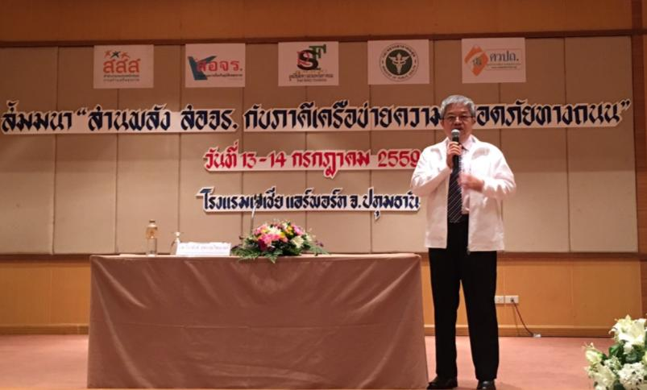
พิธีเปิดและบรรยายพิเศษ
“ทิศทางการขับเคลื่อนงานความปลอดภัยทางถนน”
กล่าวต้อนรับ แล้วบอกเราว่า…..
คนไทย เสียชีวิตจากอุบัติเหตุจราจร ติดอันดับ 3 รองจากโรคมะเร็ง
การทำงานด้านป้องกันอุบัติเหตุเริ่มมีสัญญาณที่ดี เพราะมีการขับเคลื่อนงานร่วมกันจาก สหสาขาวิชาชีพ
ขอให้เราช่วยกันถักทอ เชื่อม สานพลังการทำงานร่วมกัน เพื่อให้คนไทยตายลดลง
“ขอเปิดประชุมแบบสบายๆ”

Slide 3

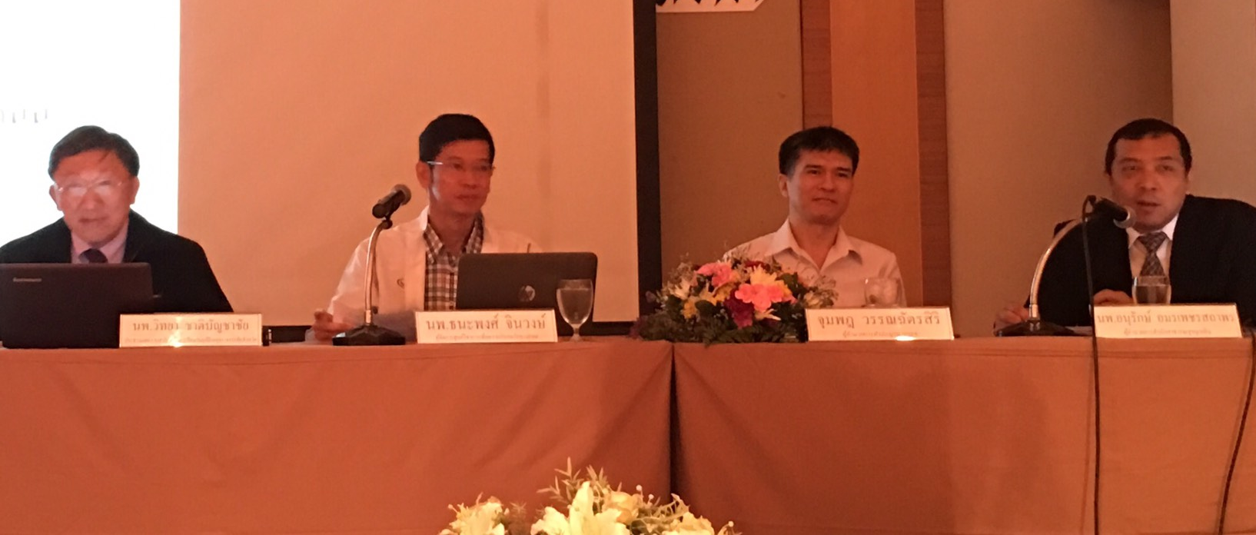
เสวนา “สานพลังภาคี เพื่อความปลอดภัยทางถนน”
ผอ.จุมพฎ วรรณฉัตรสิริ
กรมป้องกันและบรรเทาสาธารณภัย
นพ. วิทยา ชาติบัญชาชัย
ประธาน สอจร.
นพ.อนุรักษ์ อมรเพชรสถาพร
ผอ.สำนักสาธารณสุขฉุกเฉิน
ชวนคุยโดย.นพ. ธนะพงศ์ จินวงษ์

Slide 4
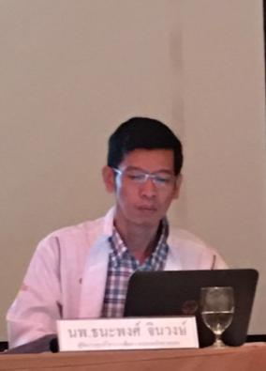
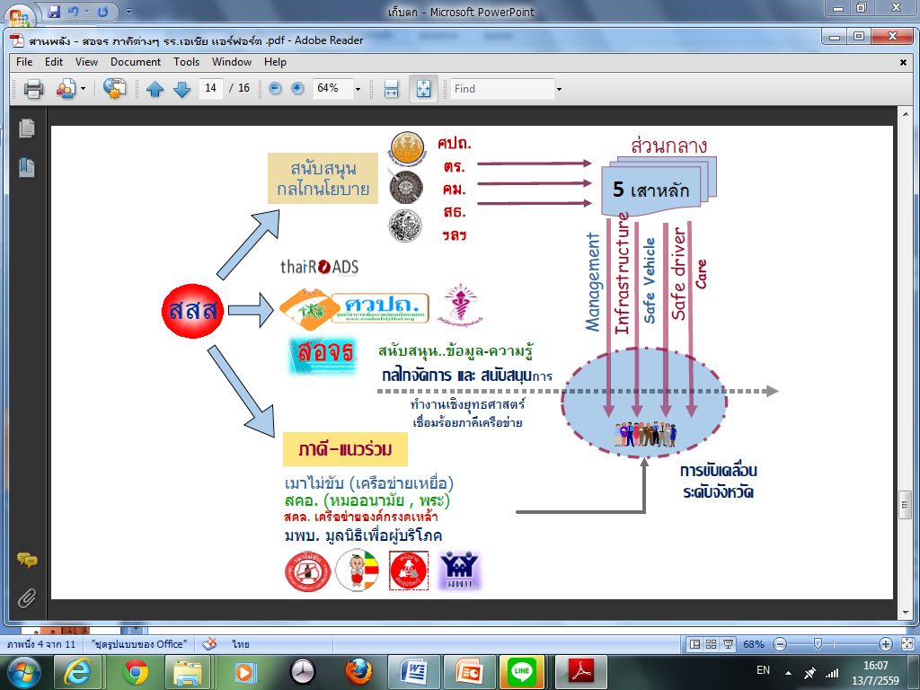
ก่อนเสวนา…นพ.ธนะพงศ์ จินวงษ์
ชี้ให้เห็นการเชื่อมประสานการทำงาน หน่วยงานที่ สสส.สนับสนุน

Slide 5
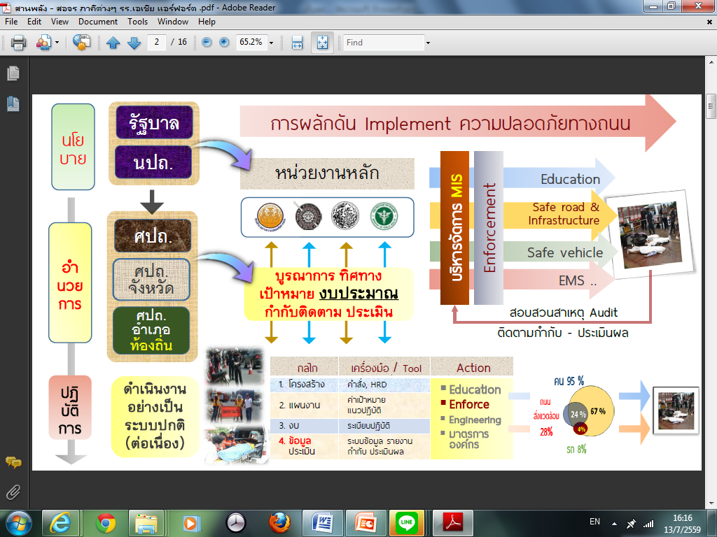
โครงสร้างการทำงาน 3 ระดับ
หัวใจสำคัญ
จุดอำนวยการควรวางกลยุทธ์และนำข้อมูลมาคุยกัน
โดยใช้ข้อมูลเชิงปริมาณ และเชิงคุณภาพ
กลยุทธ์การทำงานให้ผู้ปฎิบัตินำไปใช้
อย่าปล่อยให้ผู้ปฎิบัติดำเนินงานโดยลำพัง โดยไม่มี Back up จากฝ่ายอำนวยการ

Slide 6
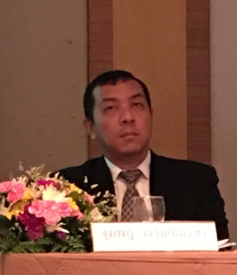


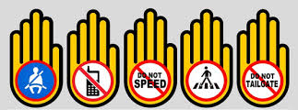
กลไกการขับเคลื่อนนโยบายด้านความปลอดภัยทางถนน
รัฐบาล พลเอก ประยุทธ์ จันทร์โอชา
ข้อ 5.4 “ป้องกันและแก้ไขปัญหาการ
เกิดอุบัติเหตุในการจราจร อันนำไปสู่
การบาดเจ็บและเสียชีวิตโดยการร่วมมือระหว่างฝ่ายต่างๆ ในการตรวจจับเพื่อ
ป้องกันการรายงาน และการดูแลผู้บาดเจ็บ”
รัฐบาล
คณะกรรมการ
นโยบาย
ภาครัฐ
ศูนย์อำนวยการความปลอดภัยทางถนน (ศปถ.)
ภาครัฐ เอกชน
สถานประกอบการ
ท้องถิ่น ฯ
ภาค
เอกชน
หน่วยงาน
องค์กร
ภาคีต่างๆ
องค์ความรู้และนวัตกรรม
ศูนย์อำนวยการความปลอดภัยทางถนนจังหวัด
ท้องถิ่น
การป้องกันและ
ลดอุบัติเหตุ
ทางถนน
พื้นที่
อำเภอ/ตำบล/ชุมชน
6

Slide 7

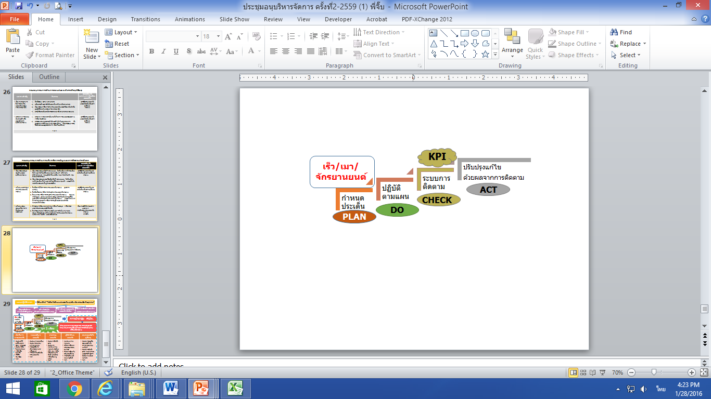
แนวทางการดำเนินการป้องกันและลดอุบัติเหตุทางถนนตลอดทั้งปี
การดำเนินงานจะไม่เน้นช่วงเทศกาล แต่จะดำเนินงานตลอดทั้งปี มี 4 ประเด็นสำคัญ
การเพิ่มประสิทธิภาพการบังคับใช้กฎหมาย
1. การปรุงแก้ไขกฎหมาย (กฎหมายหลัก + กฎหมายรอง)
2. ส่งเสริมให้นำเทคโนโลยี
มาประยุกต์ใช้เพื่อเพิ่มประสิทธิภาพการบังคับใช้กฎหมาย
การสร้างจิตสำนึกและวัฒนธรรมความปลอดภัยทางถนน
1. การรณรงค์ประชาสัมพันธ์ทุกรูปแบบ ทุกช่องทาง อย่างเข้มข้น ต่อเนื่อง
2.นำนโยบาย “ประชารัฐ” เป็นแนวทาง
(ธรรมนูญชุมชน + ด่านชุมชน)
3.การพัฒนาระบบฐานข้อมูลความผิดคดีจราจร
การเฝ้าระวังความเสี่ยงจากอุบัติเหตุทางถนน
การพัฒนาองค์กรและกลไกการบริหารจัดการทุกระดับ
1.แก้ปัญหา
จุดเสี่ยง
จุดอันตราย
2.กำกับ ดูแล และพัฒนาปรับปรุงมาตรฐานของยานพาหนะ
3. ควบคุม ตรวจสอบ ติดตามมาตรฐานการออกใบอนุญาตขับขี่
1.ใช้กลไกคณะอนุกรรมการในการติดตามและประเมินผล
2.ศปถ.จังกวัด คณะทำงานถนนปลอดภัยทำหน้าที่บริหารจัดการความปลอดภัยทางถนน
ในพื้นที่
3.จัดทำตัวชี้วัดร่วม หรือ Joint KPIs
4.บูรณาการข้อมูลอย่างแป็นระบบ มีเอกภาพ
3.ผลักดันให้บรรจุ เรื่อง “ความปลอดภัยทางถนน” ไว้ในหลักสูตรการศึกษา และส่งเสริมให้จัดตั้งโรงเรียนสอนขับรถ
ที่ได้มาตรฐาน
1
2
3
4
กลไกการดำเนินการ
การติดตามประเมินผล
ศปถ.จังหวัด/กทม. แต่งตั้งคณะทำงาน ติดตามการดำเนินงานในพื้นที่ และ รายงานผลการดำเนินงานต่อ ศปถ. ทุกเดือน
คณะกรรมการ/คณะอนุกรรมการที่เกี่ยวข้อง
มีการประชุมทุกระยะ

Slide 8
การปรับปรุงแก้ไขกฎหมาย
กระบวนการดำเนินการ
1. แต่งตั้งคณะทำงาน
2.ศึกษา วิเคราะห์ รวบรวมข้อมูล
3. ประชุมเพื่อกำหนดประเด็น(คณะทำงาน+หน่วยงานที่เกี่ยวข้อง)
5. เสนอต่อ ครม.พิจารณาให้ความเห็นชอบ
4. เสนอ ศปถ./นปถ. พิจารณาให้ความเห็นชอบ
6. แจ้ง มติ ครม.
ให้หน่วยงาน
ที่เกี่ยวข้องดำเนินการ
คณะกรรมการศูนย์อำนวยการความปลอดภัยทางถนน ในคราวการประชุมเมื่อวันที่ 19 พ.ค.2559 มีมติเห็นชอบให้มีการพิจารณาแก้ไขกฎหมายที่เกี่ยวข้องกับความปลอดภัยทางถนน 5 ประเด็น ดังนี้
ขับรถเร็ว
เกินกว่ากฎหมายกำหนด
1
2
3
4
เมาแล้วขับ
ใบอนุญาต
ขับขี่
รถโดยสารสาธารณะ
การกำหนดปริมาณแอลกอฮอล์ที่เหมาะสม
การเพิ่มบทลงโทษที่รุนแรงมากขึ้น
แนวทางปฏิบัติของกำหนดให้มีมาตรการพักการใช้รถ และเก็บรักษารถเป็นการชั่วคราว
กำหนดความเร็วในเขตเมืองให้เหมาะสม
เพิ่มบทลงโทษ
ผู้กระทำผิด
พิ่มความเข้มงวด
ในการออกใบอนุญาต
การพักใช้และเพิกถอนใบอนุญาตขับรถให้ครอบคลุมการ
ขับรถส่วนบุคคล
การเพิ่มโทษเป็นโทษทางอาญา)
- กำหนดมาตรฐานในการบังคับให้ผู้ประกอบการ
รถโดยสารสาธารณะ ดำเนินการให้เป็นไปตาม มาตรฐานที่กำหนดและร่วมรับผิดชอบ ปรับปรุงระบบการเยียวยาเพื่อ คุ้มครองและ
ให้ความเป็นธรรมกับ
ผู้ที่ได้รับผลกระทบ
5
การคาด
เข็มขัดนิรภัย
กำหนดการคาดเข็มขัดนิรภัย สำหรับผู้โดยสารด้านหลังในรถโดยสารส่วนบุคคล

Slide 9
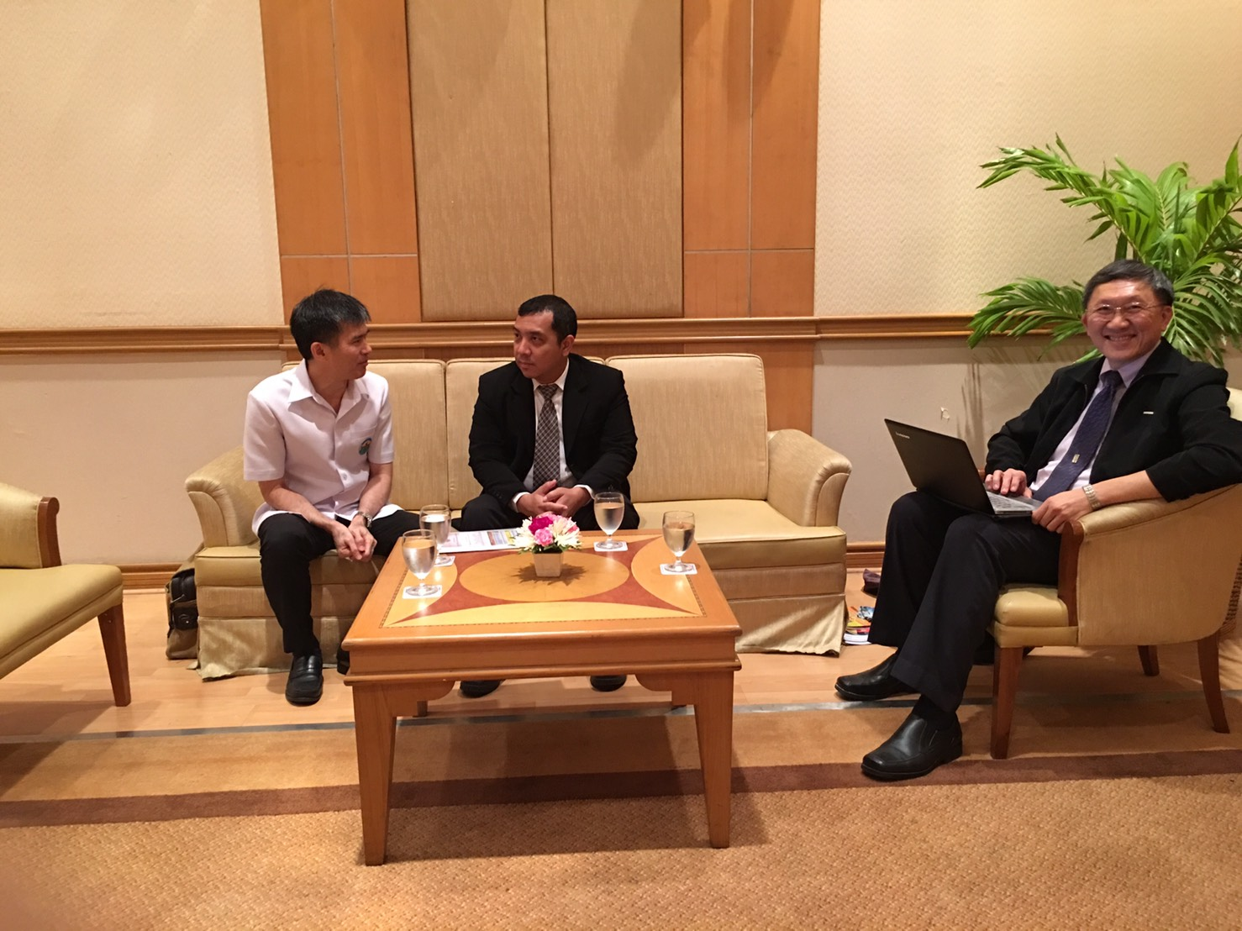
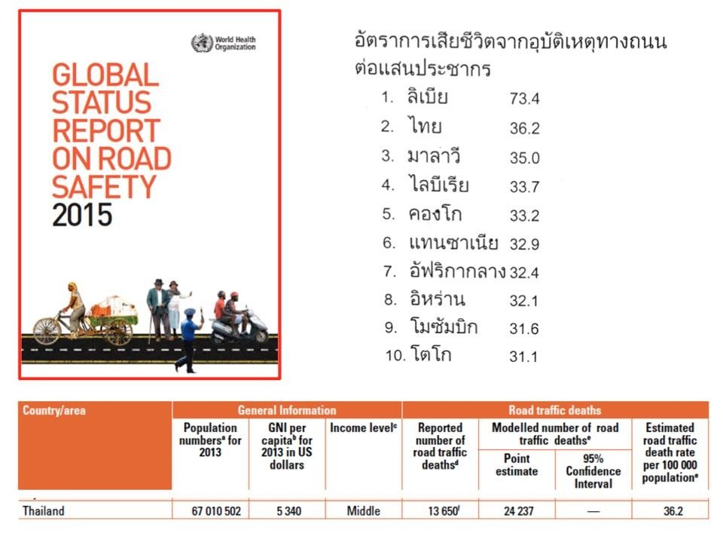
ทิศทางการทำงาน สอจร. 7 โดย นพ.วิทยา ชาติบัญชาชัย ประธาน สอจร.
คนไทยเสียชีวิตทุกชั่วโมง สงกรานต์และปีใหม่ที่ผ่านมามีผู้เสียชีวิตเกิน 500 ราย แต่ก็ยังคิดเป็น 4.5% ของจำนวนผู้เสียชีวิตทั้งปี ซึ่งถือว่าน้อยมากเมื่อนำข้อมูลมาเทียบกัน
ประเทศไทยเสียชีวิตจากรถจักรยานยนต์สูงสุด ซึ่งเกิดกับกลุ่มผู้มีสภาวะเปราะบาง สูงสุดในโลก 93%

Slide 10
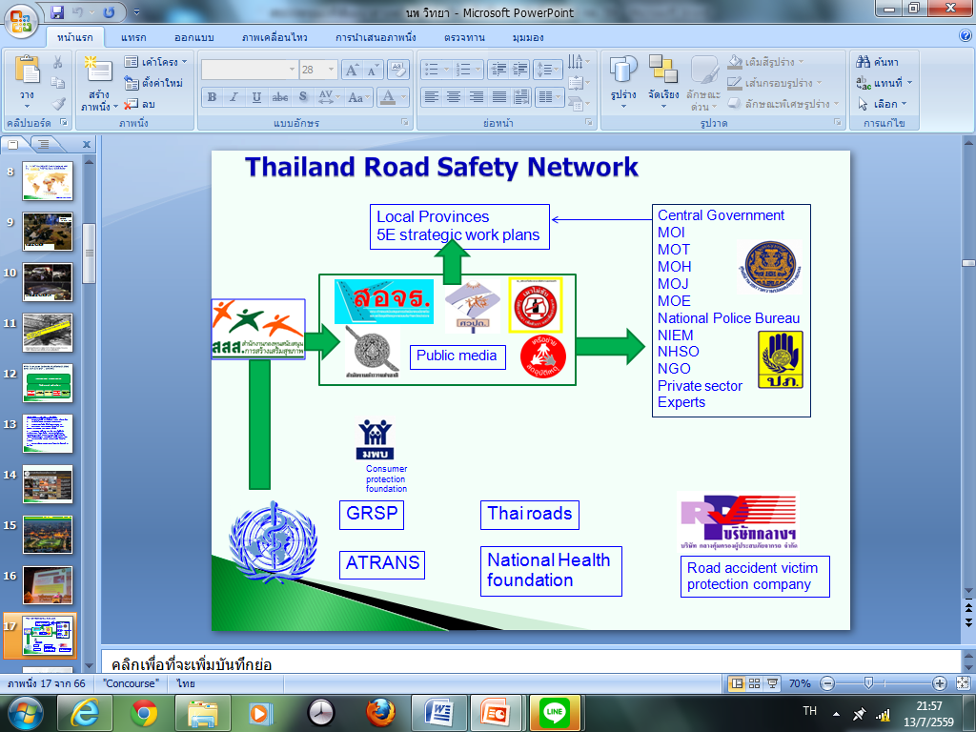
โอกาส
องค์การอนามัยโลกมีเสียงชื่นชมการทำงานแบบเครือข่ายของไทยที่เข้มแข็ง
รัฐมนตรี สธ. ให้ความสำคัญและประกาศมาตรการของกระทรวงฯ ผ่านเวทีสัมมนาระดับชาติ
ภาคีเครือข่ายร่วมกันขับเคลื่อนงาน

Slide 11
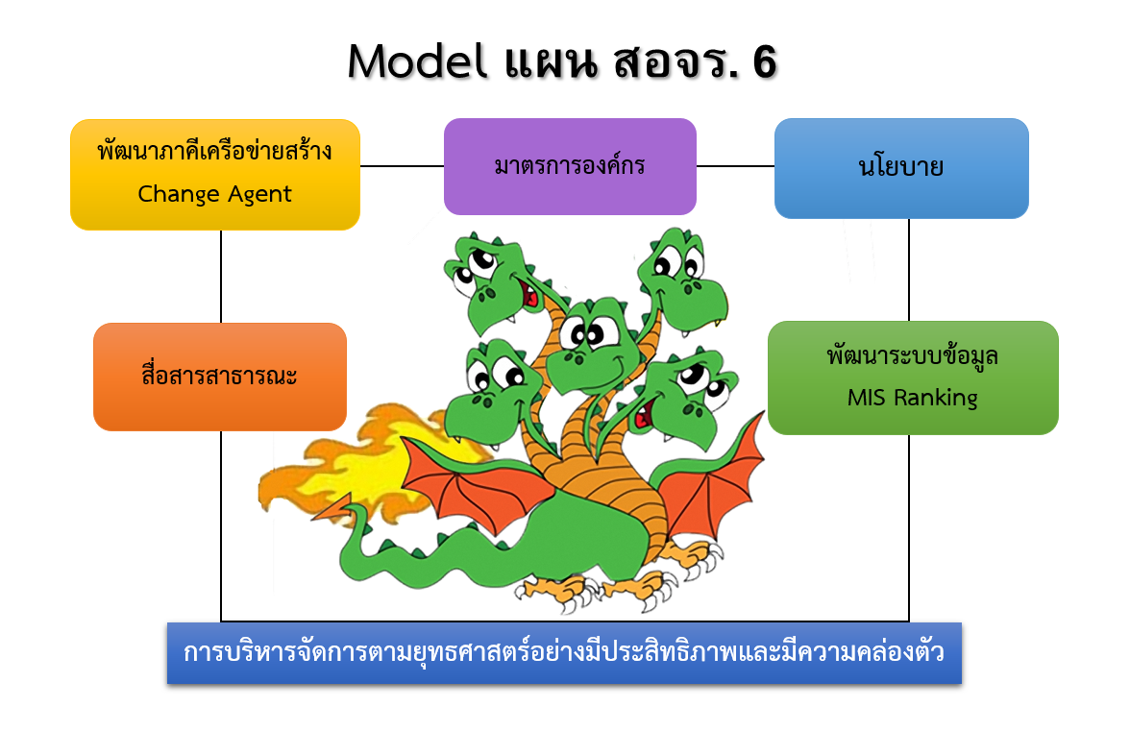
ยุทธศาสตร์ การทำงาน สอจร.

Slide 12
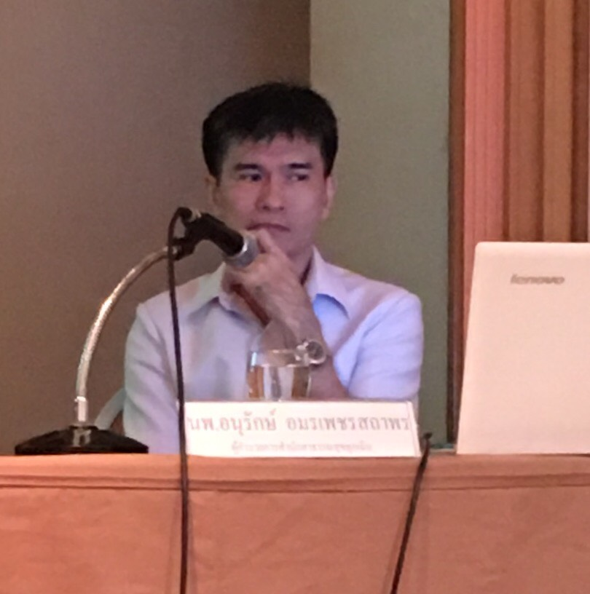
การป้องกันแก้ไขการบาดเจ็บ
และเสียชีวิตจากการจราจรทางถนน
นายแพทย์อนุรักษ์ อมรเพชรสถาพร
สำนักสาธารณสุขฉุกเฉิน

Slide 13
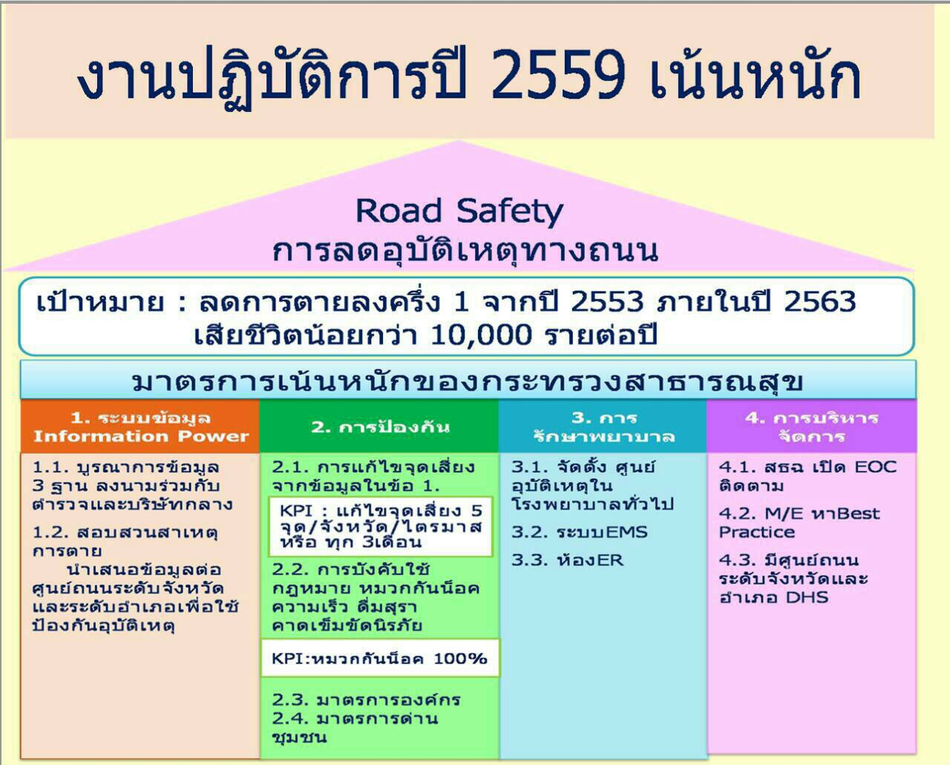

Slide 14
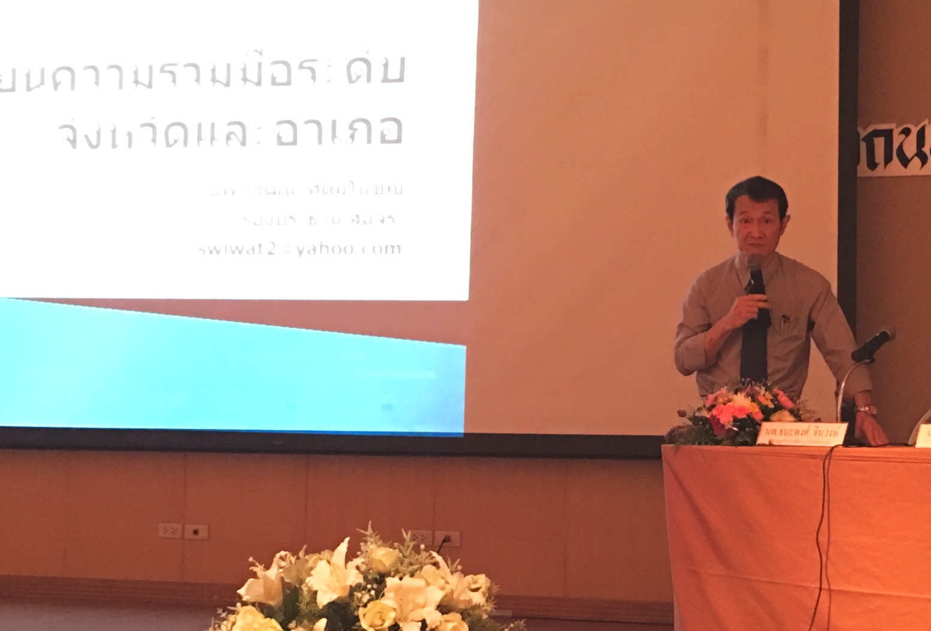
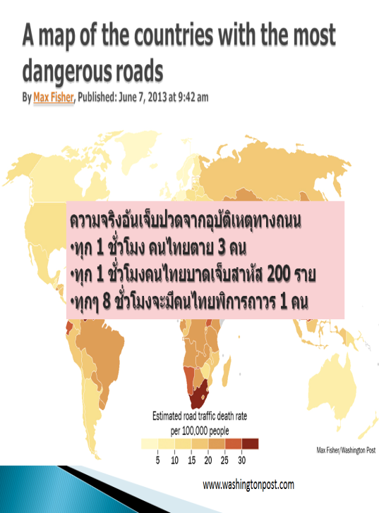
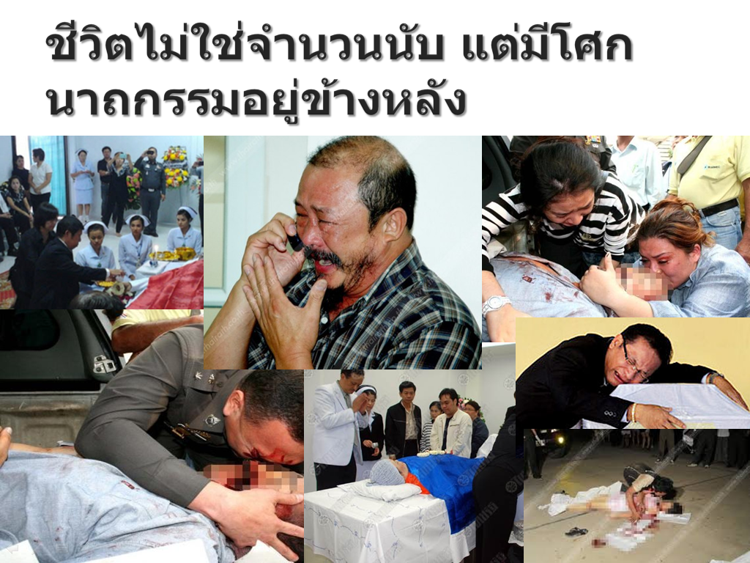
บทเรียนความร่วมมือระดับจังหวัด
และอำเภอ
นพ.วิวัฒน์ ศีตมโนชญ์ รองประธาน สอจร.
ชวนคิด..ยก Case ปัญหา
ตั้งคำถาม ชวนคุย
เราควรทำอย่างไรดี?
เราทำเรื่องนี้ไปทำไม?
ชักชวนเชื่อมผู้คนให้มาร่วมศรัทธาการทำความดีด้วยกัน
“ คุย 30 นาที ได้เงินมาล้านกว่าบาท”

Slide 15
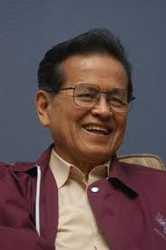
การแก้ปัญหากับแนวคิดสามเหลี่ยมเขยื้อนภูเขา
ประเวศ วะสี
สามเหลี่ยมเขยื้อนภูเขา หมายถึง การจัดการความรู้เพื่อเคลื่อนสิ่งยากโดย การจัดการให้มีการสร้างความรู้ และการเรียนรู้ร่วมกันในการปฏิบัติ”
ภาครัฐและการเมือง
สื่อสารสาธารณะ
สามเหลี่ยมเขยื้อนภูเขา
ภาควิชาการ
จัดการความรู้และข้อมูล
ภาคประชาสังคม
ชุมชน องค์กรภาคประชาชน NGOs
สื่อสารสาธารณะ

Slide 16
เคลื่อนงานด้วย 5 ส.
ส่วนร่วม
กับชุมชนและผู้เกี่ยวข้อง
5
สุดคุ้ม เลือกมาตรการที่ได้ผลจริง คุ้มค่า
4
ภาคี/เครือข่าย
ผล
P D
A C
3
สุดเสี่ยง จัดลำดับ ปัญหาที่ต้องรีบแก้ไข
จุดเสี่ยง,พฤติกรรม เสี่ยง,พาหนะเสี่ยง
มาตรการ : องค์กร - สังคม
Enforce Engineering
Education
ข้อมูล
K
สหสาขา(แกนนำ)
ช่วยกันวิเคราะห์และผลักดันแก้ไขปัญหา
2
1
สารสนเทศ
รวบรวม-วิเคราะห์ปัญหา-สาเหตุ
ที่มา:นพ.ธนะพงศ์ จินวงษ์ ศูนย์วิชาการเพื่อความปลอดภัยทางถนน(ศวปถ.)

Slide 17
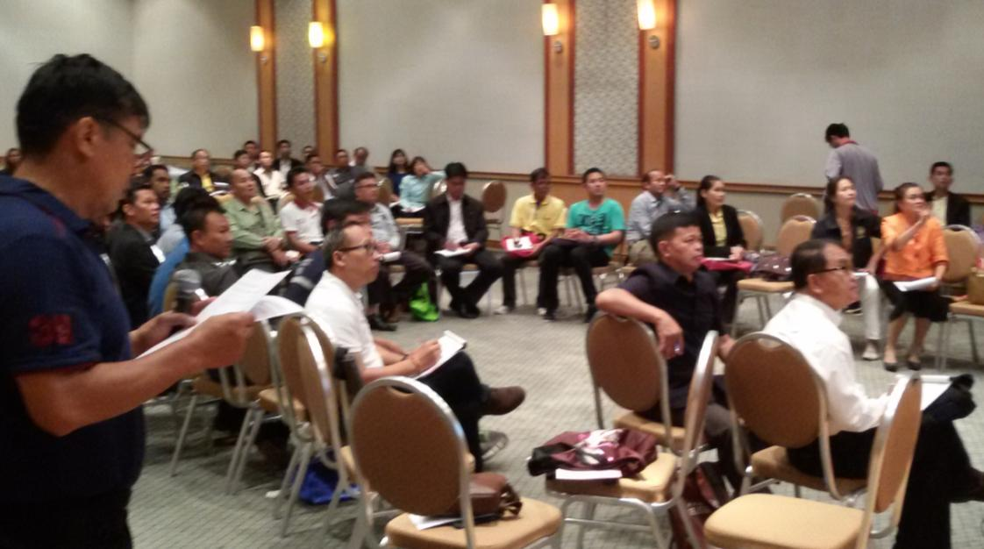
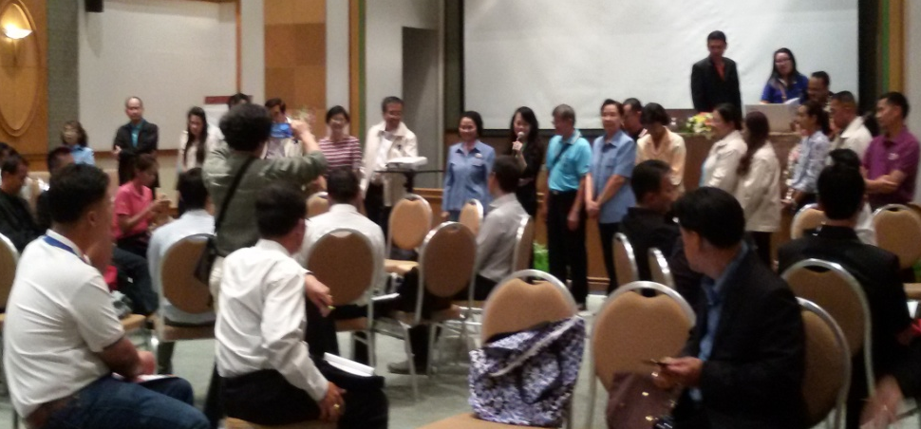
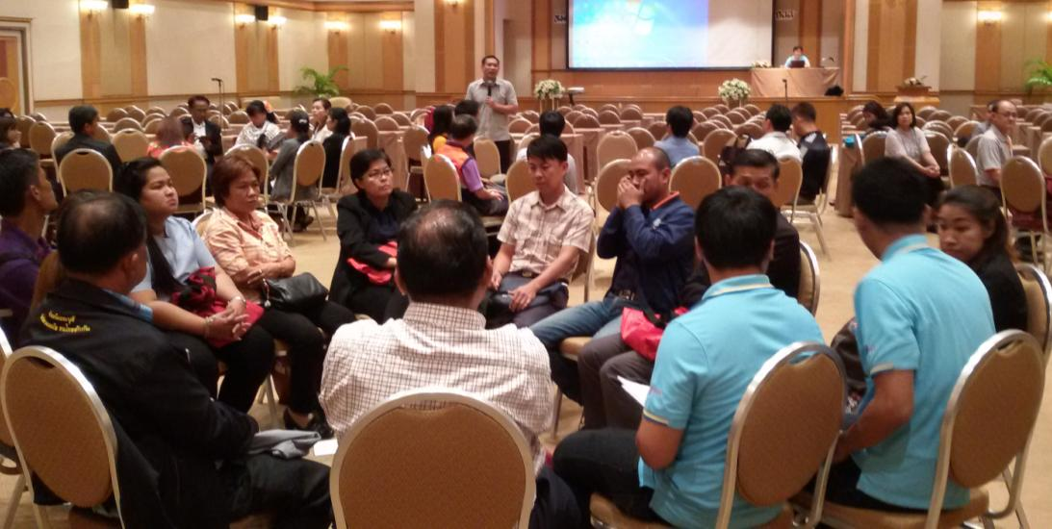
แบ่งกลุ่มย่อย…..รายภาค
จัดทำแผนความร่วมมือในการขับเคลื่อนงาน
ชวนคิด…ชวนคุย ระดมสมอง
ทำไมปัญหาไม่ได้ถูกแก้ไข
สาเหตุและปัจจัยที่ทำให้เกิด
หากจะแก้ไขโดยใช้กลวิธี 5 ส 5 ช และมิติ 3 เหลี่ยมเขยื้อนภูเขา ต้องทำอย่างไร
เมื่อเห็นข้อมูลอุบัติเหตุ จ.จันทบุรี เราควรวางแผนการทำงานอย่างไร
ชม VDO
อุบัติเหตุหนุ่มเมาซิ่งกระบะชนสนั่น: สี่แยกเมืองจันท์

Slide 18
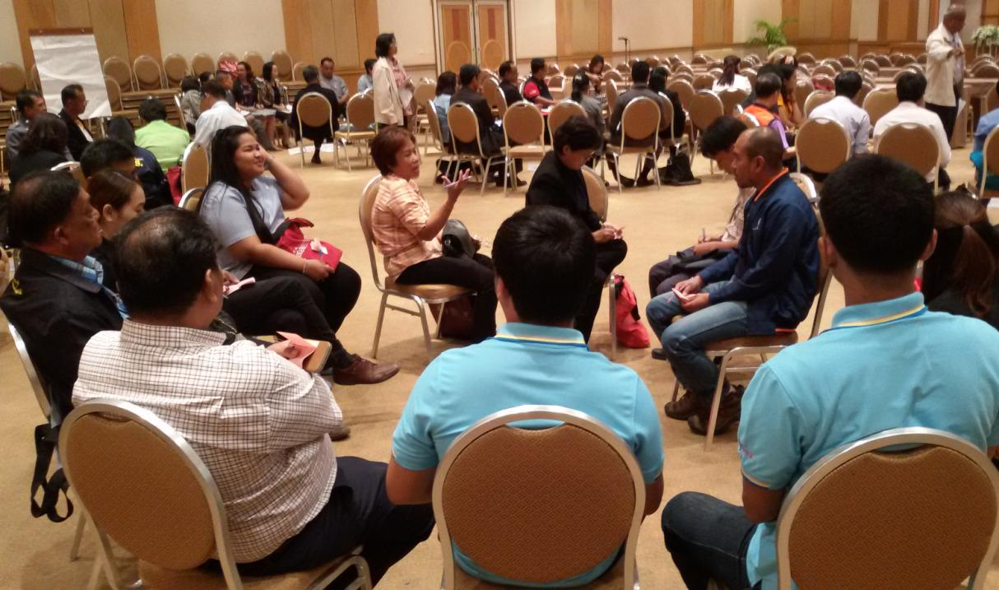
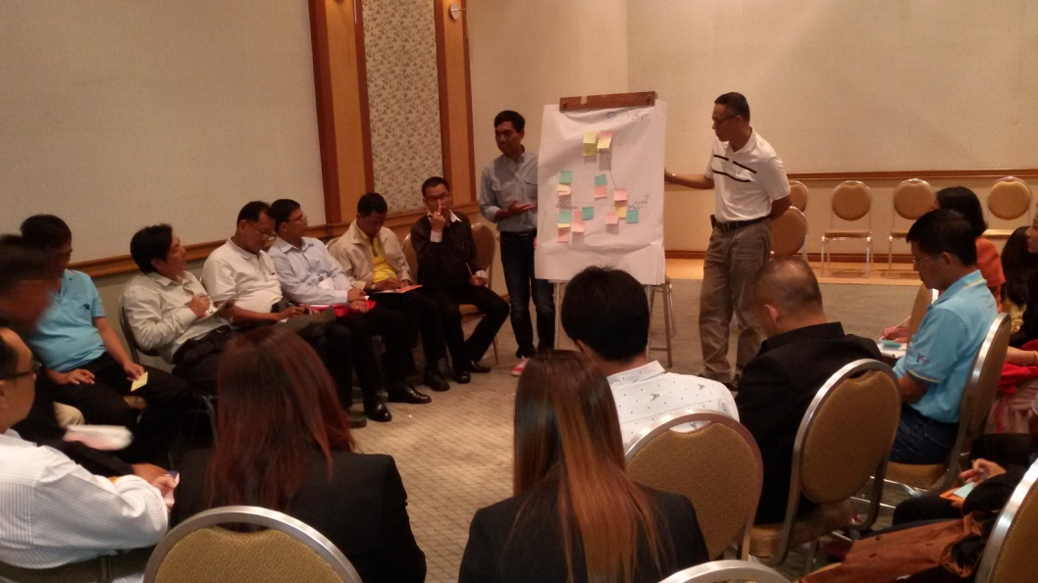
เรื่องเล่า….ครอบครัวล่มสลาย
ชวนคิด….. เช็คความรู้สึก
รู้สึกอย่างไร
ได้อะไรจากเรื่องเล่า ที่จะนำไปเคลื่อนงาน
ความหมายของ สหสาขา
อะไรที่นำไปปรับใช้ได้
ฟังเรื่องเล่า

Slide 19
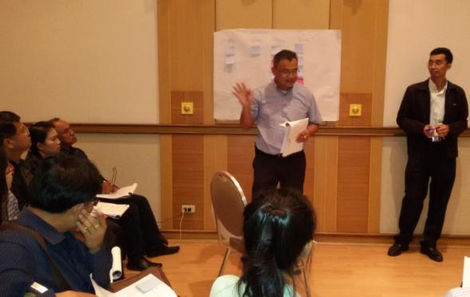
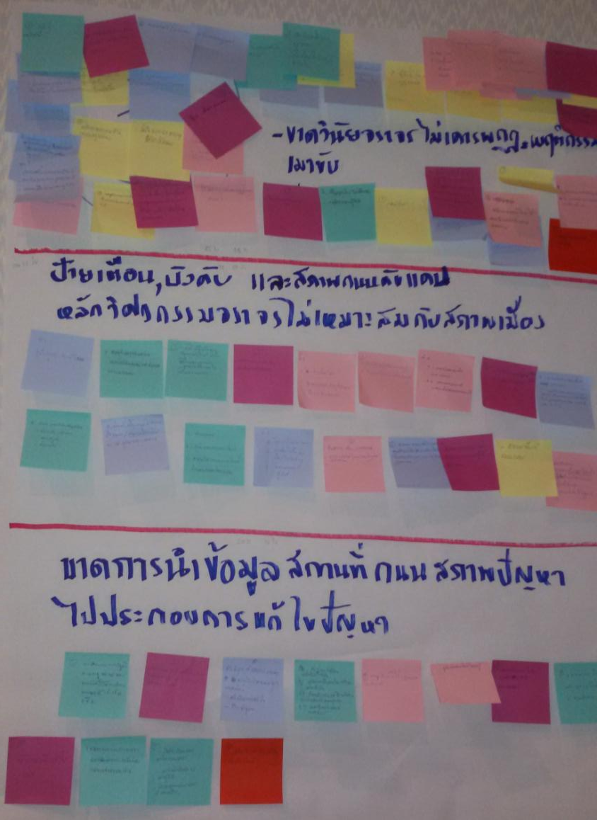
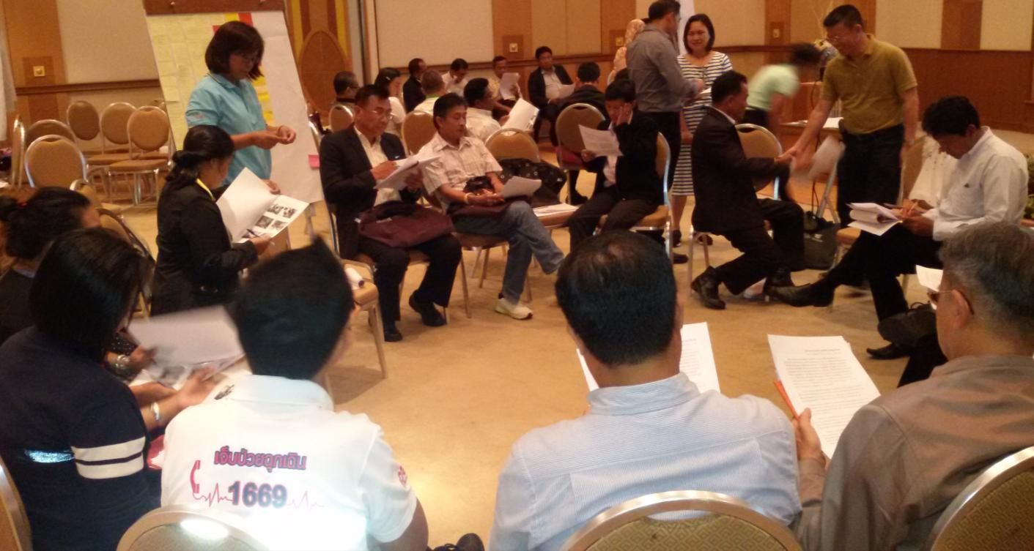
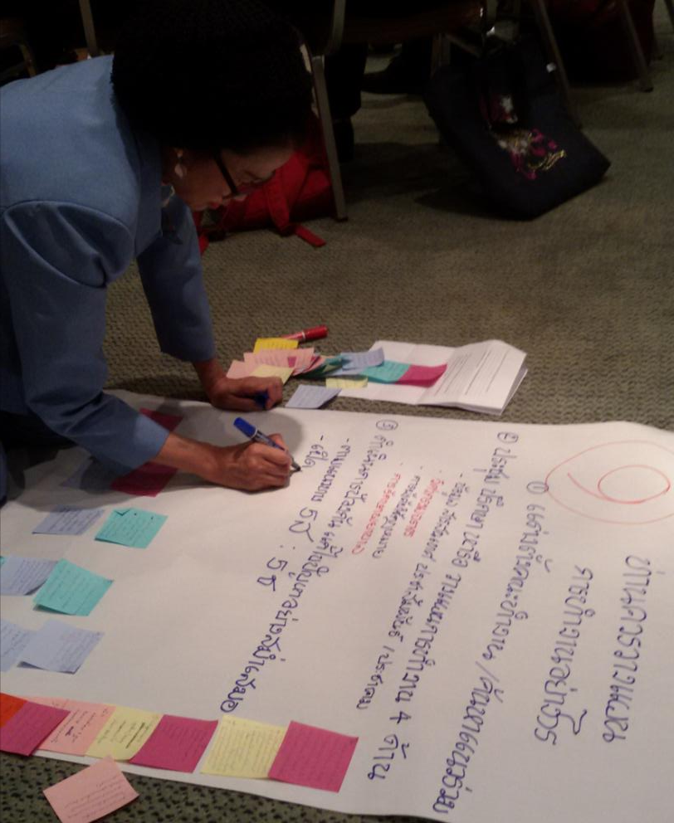
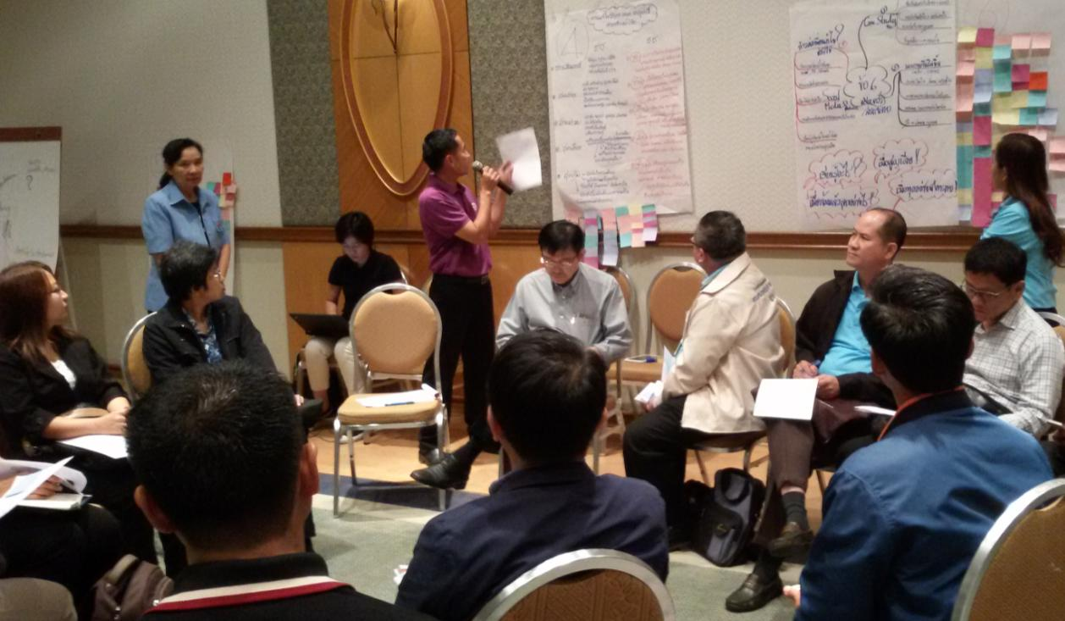
สรุป สิ่งที่ได้เรียนรู้
กลยุทธ์/แนวคิด
สามเหลี่ยมเขยื้อนภูเขา+
5ส+5ช
เรียนรู้การฟัง เขียน สื่อสาร
ผ่านเนื้อหา และกระบวนการ(VDO+เรื่องเล่า)
ความรู้:
นำไปปรับใช้ในจังหวัดตนเอง

Slide 20

เล่าสู่กันฟัง….
บรรยากาศ ความรู้สึก ภาพรวมในห้องของภาคเรา
สิ่งที่ได้เรียนรู้ มุมมอง ต่อการทำกิจกรรม
เมื่อวานกับเพื่อนๆ ในกลุ่ม

